Slide 2
BrainKart
Contrôler une course de robot par l’activité cérébrale

Slide 3
Objectif du projet

Slide 4
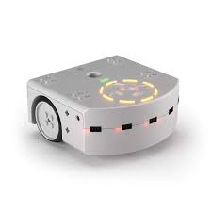
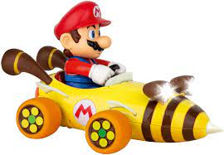
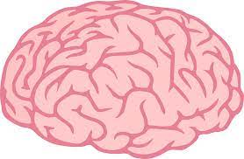
Contrôler la Vitesse d’un robot seulement à partir de l’activité cérébrale …
+
=

Slide 5
Ce qui a déjà été fait

Slide 6
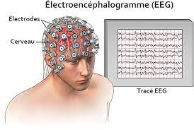
Electroencéphalogramme (EEG)
Technologie qui permet de mesurer l’activité électrique du cerveau
Capable d’extraire et de mesurer des ondes caractéristiques de certains états mentaux

Slide 7
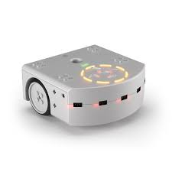
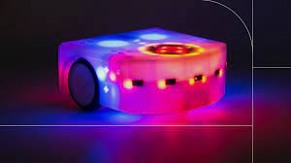
Thymio
Robot facile d’utilization
Peut changer de couleur et produire du son

Slide 8
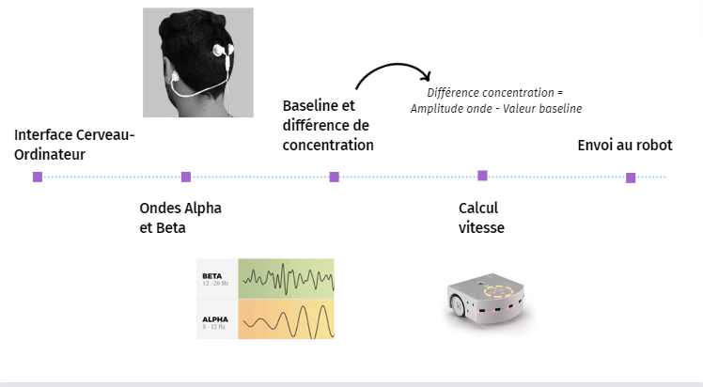
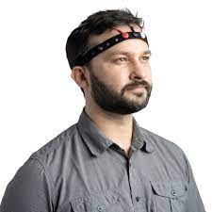
Comment ça marche ?

Slide 9
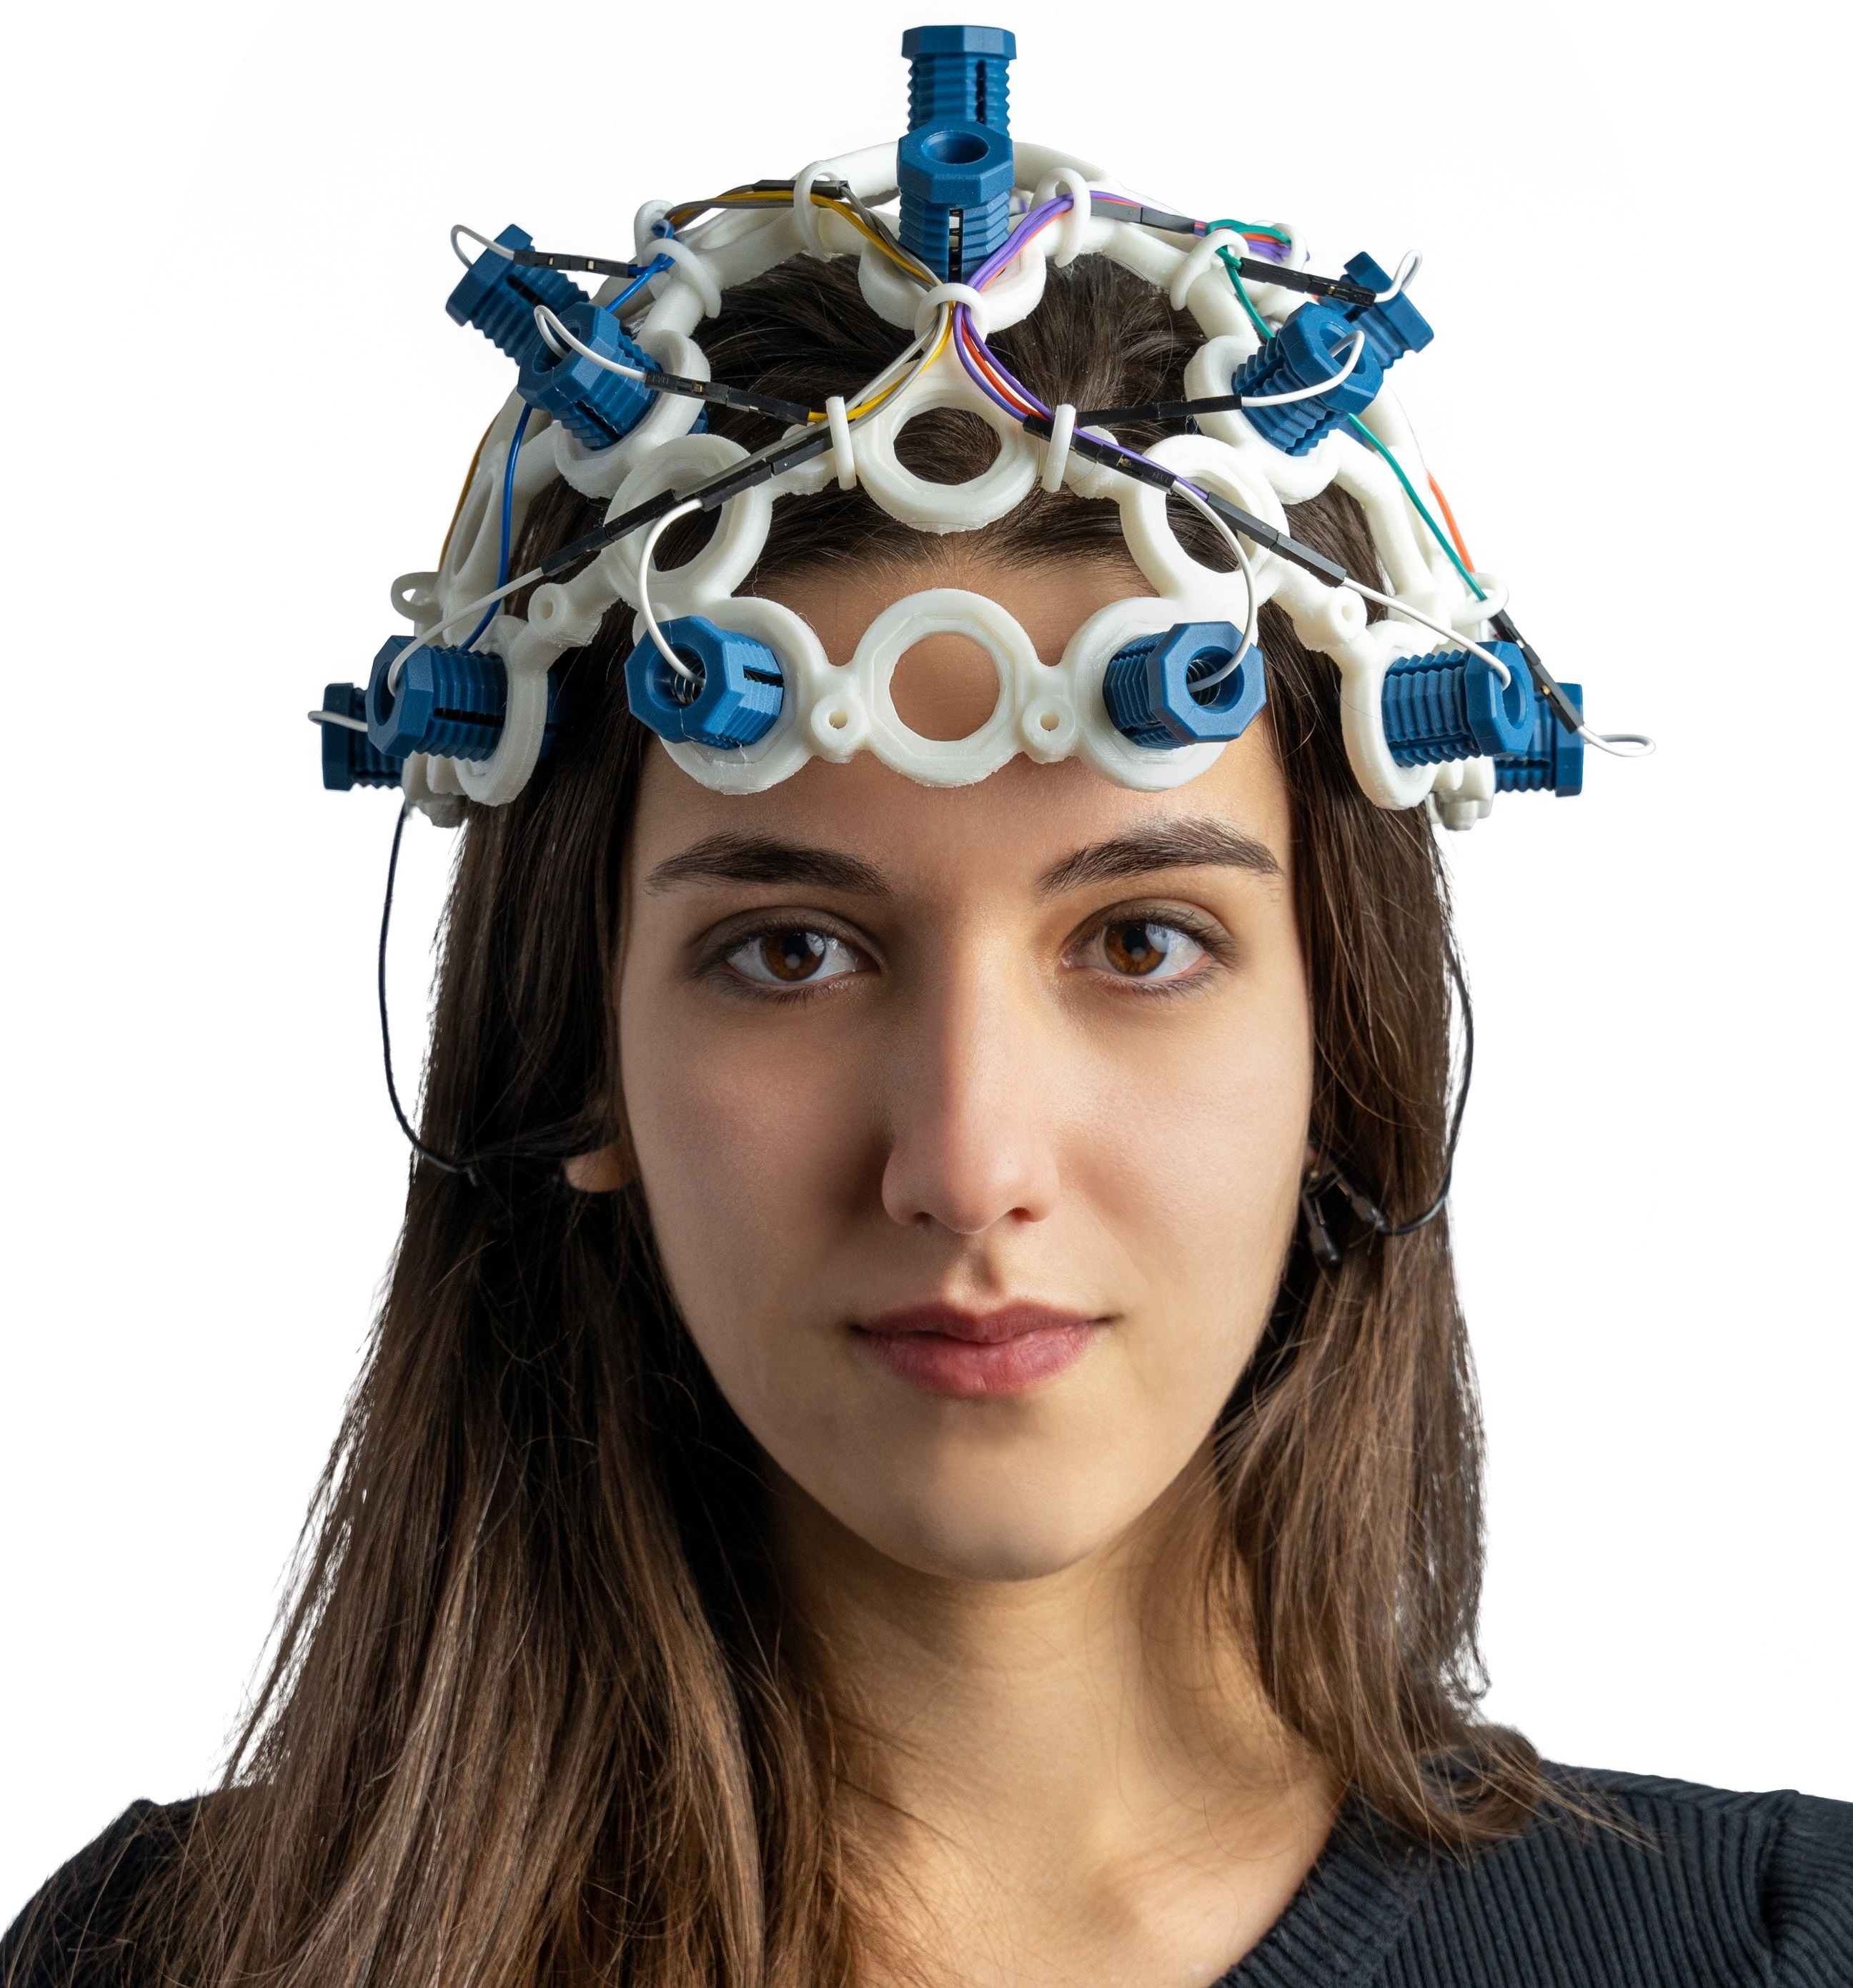
Open BCI
Ultracortex “Mark IV”
Technologies open BCI
Matériel OpenSource
Pas de calibration longue comme en laboratoire
Positionnement du casque facile et rapide
HandBand Kit

Slide 10
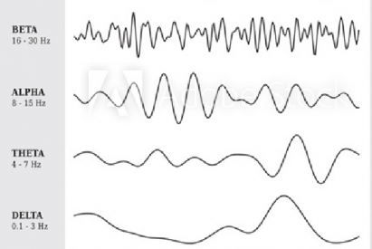
Choix des ondes caractéristiques
Ondes alpha
Entre 8 et 15 Hz
Reflète le niveau de détente
Avantage : pas besoin d’un calibrage précis pour les mesurer
Autres mesures possibles
Alpha/Beta
(Beta / (Theta + Alpha)) / Gamma)

Slide 11
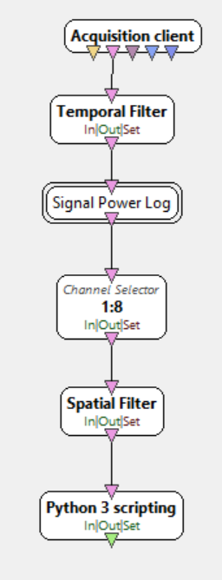
Open Vibe et traitement du signal
Logiciel pour acquérir signaux de l’EEG et créer des scenarios capables de modifier et de traiter le signal
Création base line : activité alpha “basique” du participant
Mesurer concentration du joueur en comparant à la baseline

Slide 12
Challenges
Robotique

Slide 13
Plus compliqué que le cerveau humain
Windows
WSL
Windows Subsystem for Linux
OpenVibe
Python
LSL = Lab Streaming Layer
Asebamedulla
Python
D-Bus

Slide 14
It’s DEMO time !

Slide 15
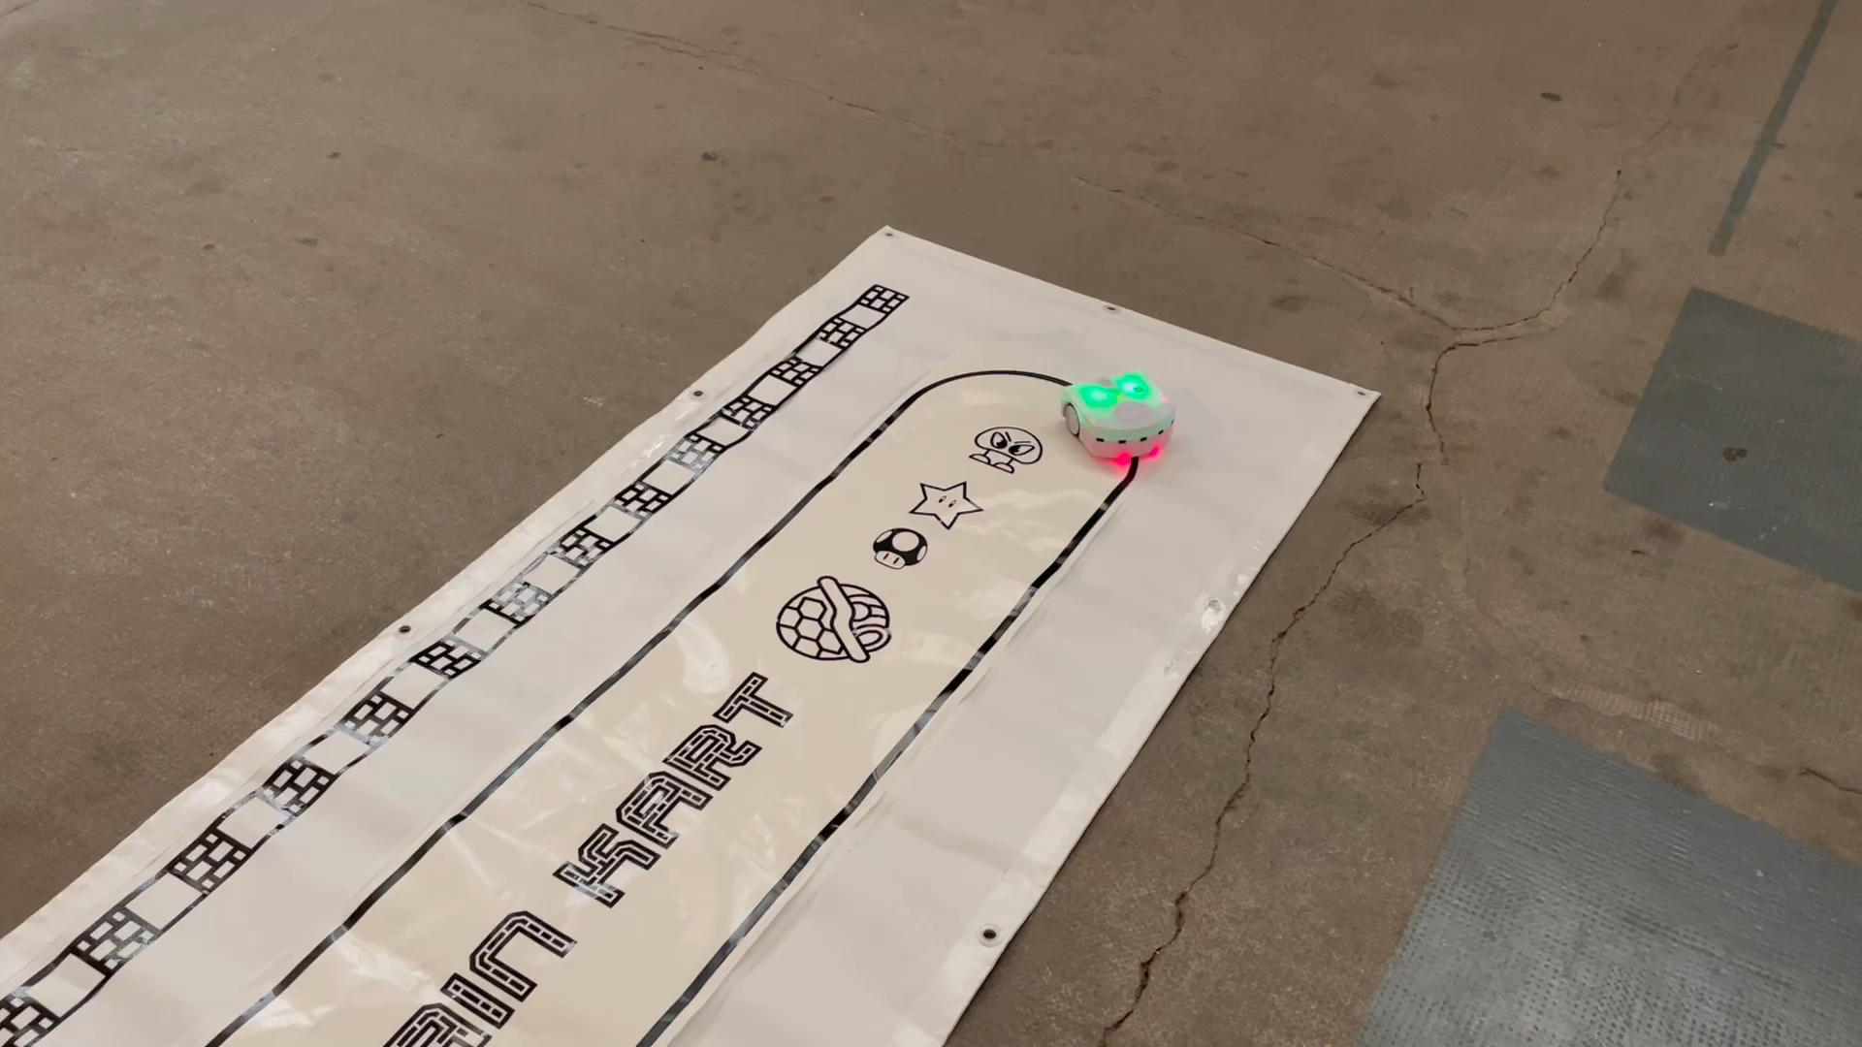

Slide 16
La suite …

Slide 17

Qu’est-ce qu’on va faire ce week-end ?
Changement de casque
Nouveau casque et donc des nouveaux challenges !
Ajout de design d’interaction

Slide 18
Rejoignez nous !!

